Slide 1
JBC, WBC, Cyfrowy Dolny Śląsk
Jeleniogórska Biblioteka Cyfrowa
„ Z miłości do biblioteki nie szukaj podróży dalekich…”
Joanna Oleszek
Jelenia Góra, 5 października 2009

Slide 2
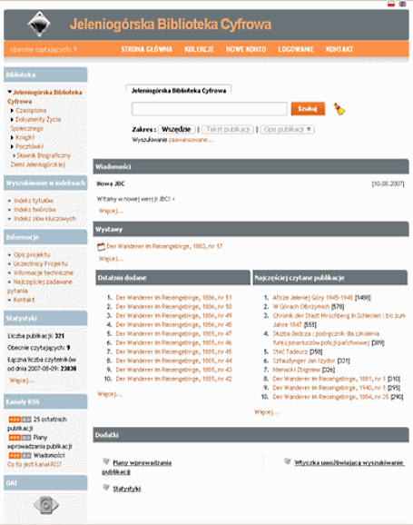
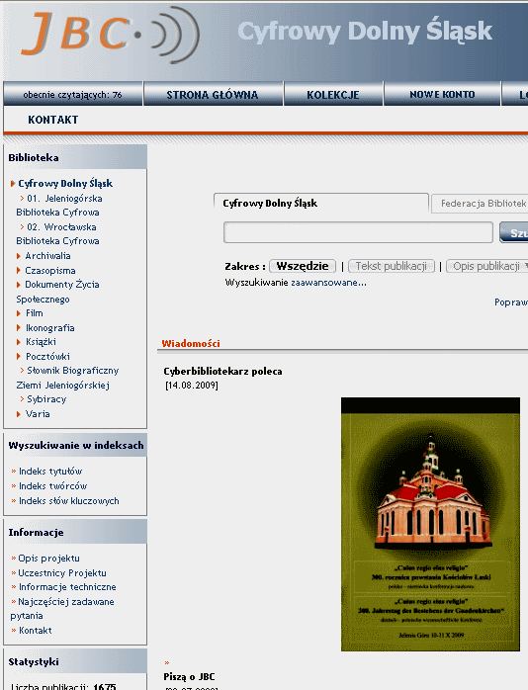
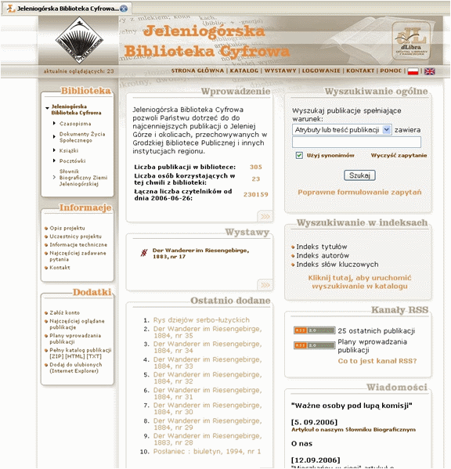
2006
2007
2009

Slide 3
Początek
Od
Słownika Biograficznego Ziemi Jeleniogórskiej
do
Jeleniogórskiej Biblioteki Cyfrowej

Slide 4
Słownik Biograficzny Ziemi Jeleniogórskiej
Wstęp
[…] Słownik Biograficzny Ziemi Jeleniogórskiej zawiera biogramy zamknięte, czyli dotyczące osób już nieżyjących. Prezentuje postaci od pierwszych świadków na dokumentach średniowiecznych aż po żyjących nam współcześnie, bez względu na przynależność narodową, czy religijną. […]
Joanna Jagodzińska

Slide 5
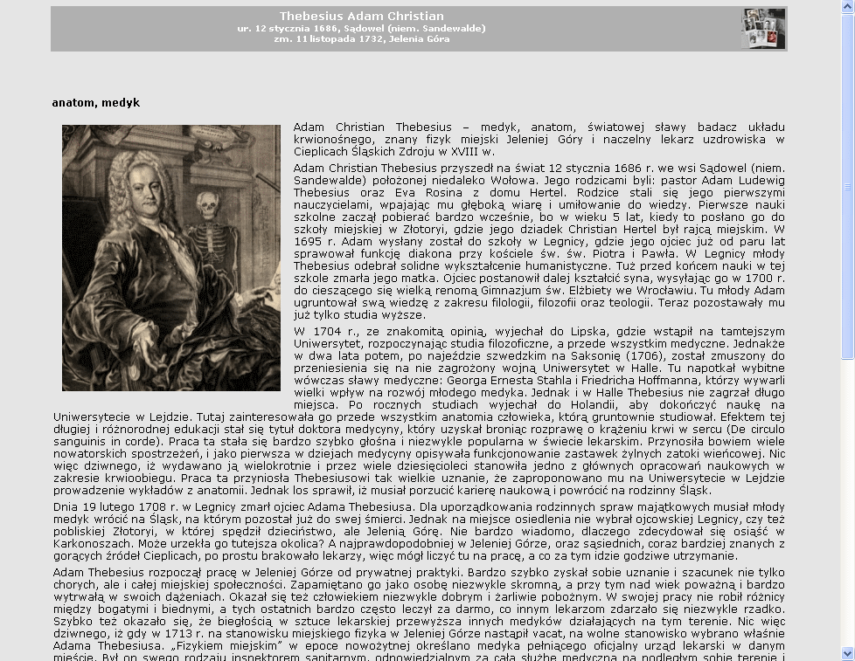
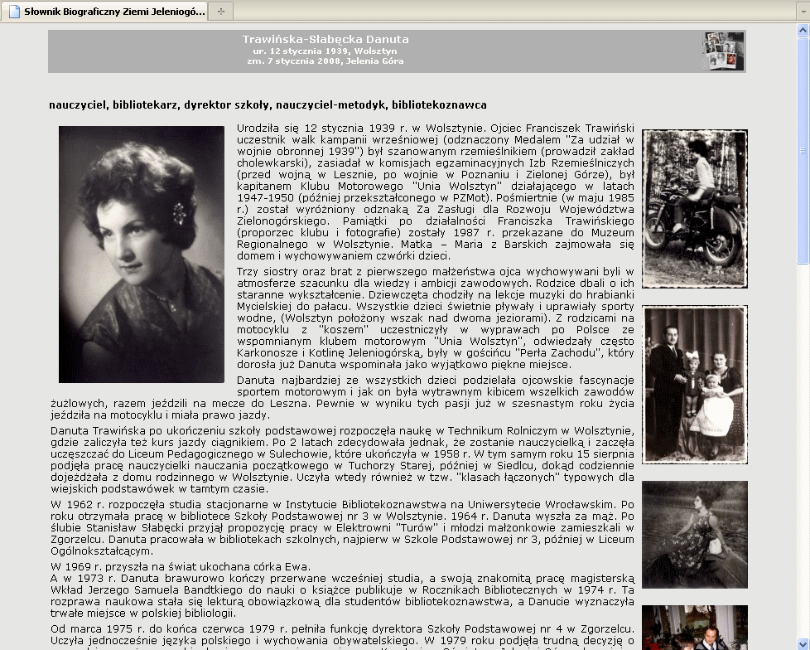
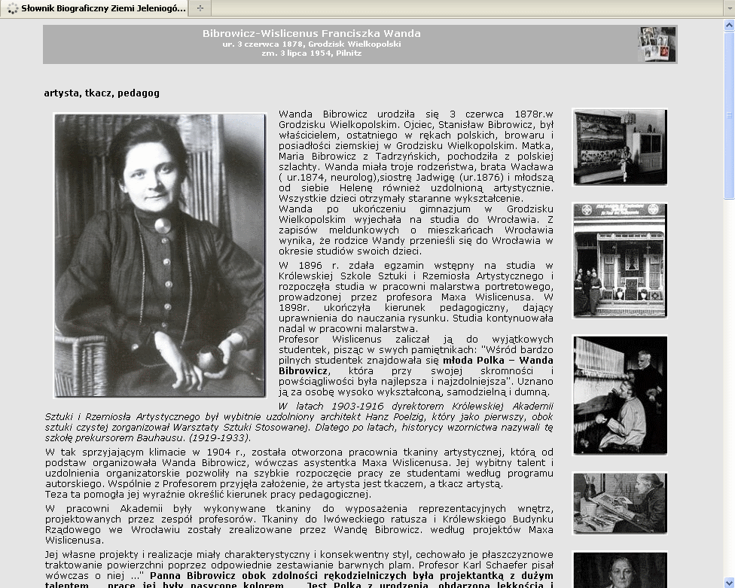
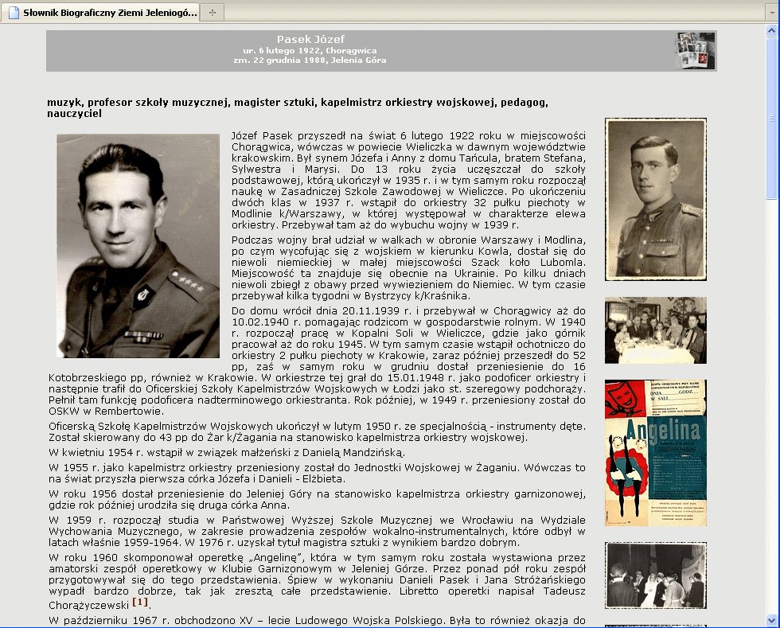
Słownik Biograficzny Ziemi Jeleniogórskiej

Slide 6
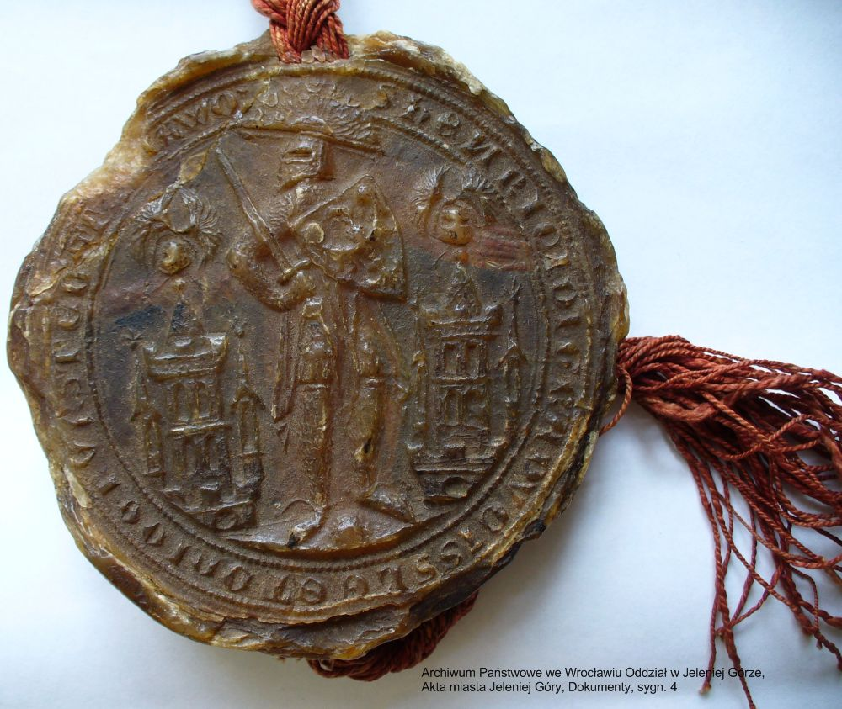
Archiwalia
Archiwizacja zbiorów i popularyzacja ich postaci elektronicznej

Slide 7
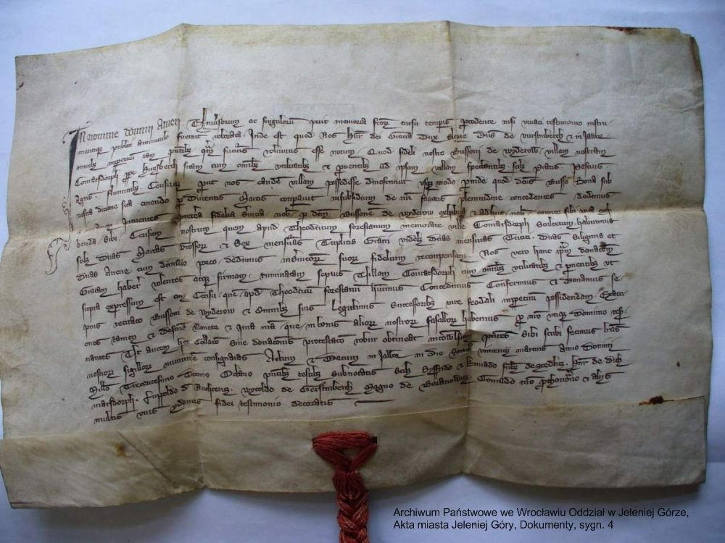

Slide 8
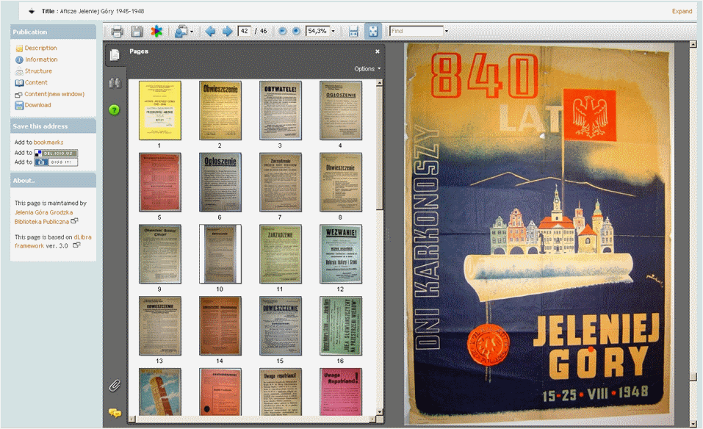
Dokumenty Życia Społecznego
Zbiór archiwalnych plakatów i afiszy z lat 1945-1948

Slide 9
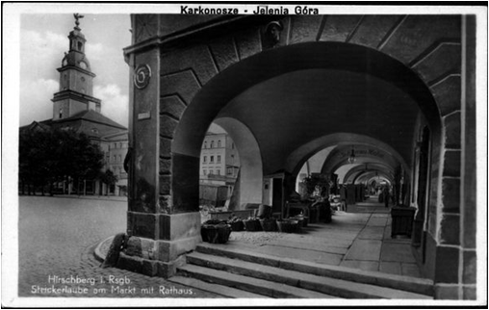
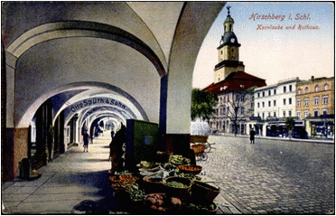
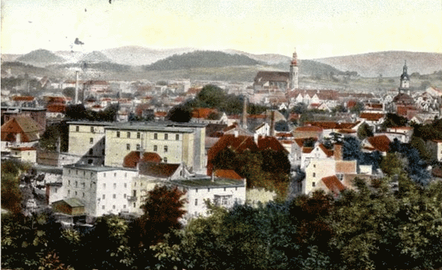
Pocztówki
Ochrona i ergonomia korzystania
Ze zbiorów w postaci elektronicznej

Slide 10
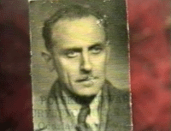
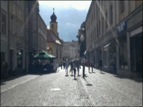
Filmy
Popularyzacja twórców i regionu

Slide 11
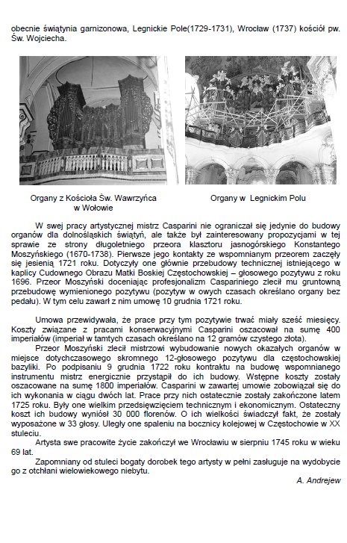
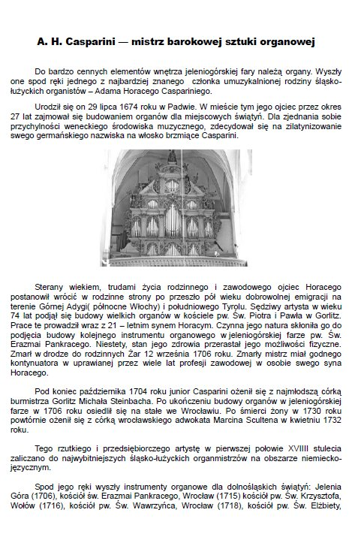
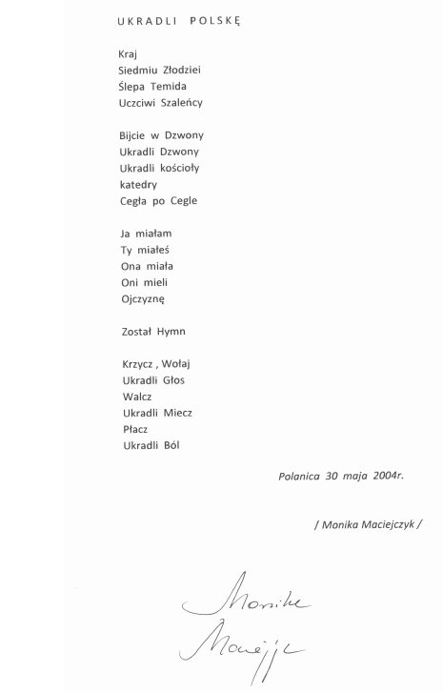
Varia
Popularyzacja twórców i regionu

Slide 12
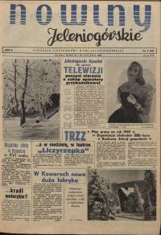
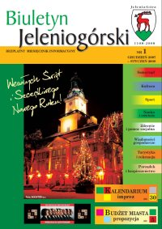
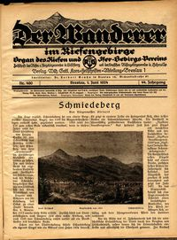
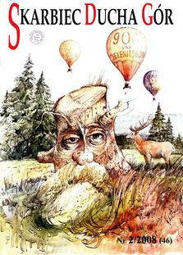
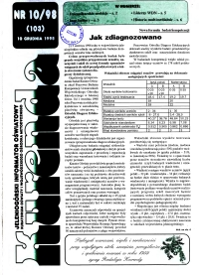
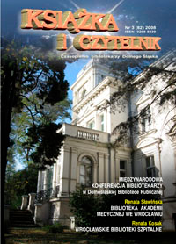
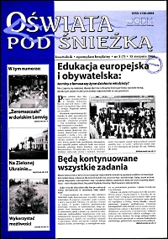
Czasopisma
Regionalia

Slide 13
Czasopisma
Archiwalne
pedagogiczne
regionalne

Slide 14
Czasopisma
Regionalne i nadal ukazujące się
bibliotekarskie

Slide 15
Czasopisma
Regionalne planowane do publikacji w JBC

Slide 16
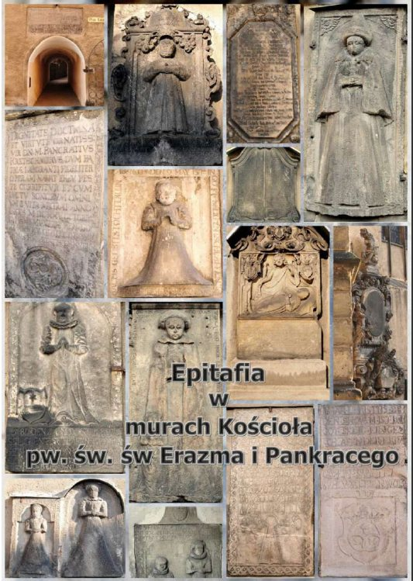
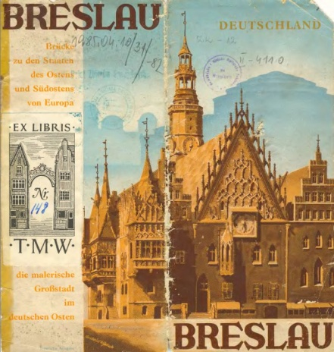
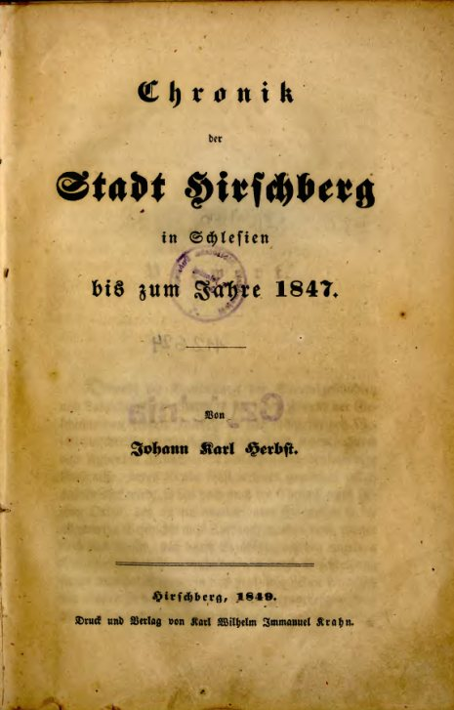
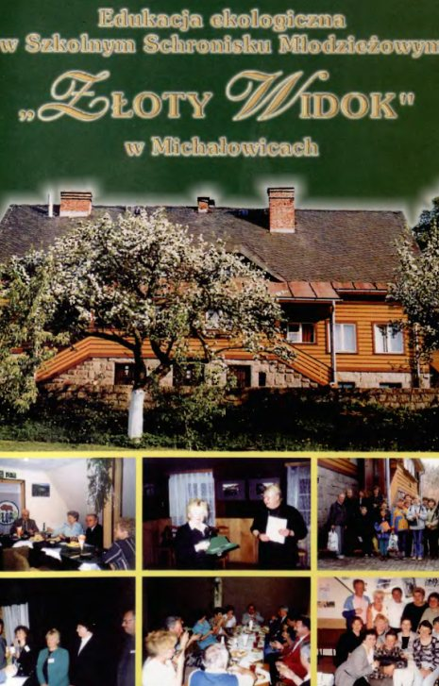
Książki
Regionalne

Slide 17
Współpraca
Archiwum Państwowe we Wrocławiu. Oddział w Jeleniej Górze
Dolnośląska Biblioteka Publiczna im. Tadeusza Mikulskiego we Wrocławiu
Dolnośląskie Centrum Doskonalenia Nauczycieli i Informacji Pedagogicznej
Biblioteka Pedagogiczna w Legnicy. Filia w Jeleniej Górze
Jeleniogórskie Centrum Kultury
Książnica Karkonoska
Muzeum Karkonoskie
Kolekcjonerzy
Twórcy
Redakcje czasopism
Wydawcy

Slide 18
Joanna Broniarczyk
Dziękuje za uwagę

